Slide 1
9. Bezpečnostní pravidla při používání počítače a internetu

Slide 2
Aktualizace operačních systémů
Windows i Linuxové distribuce používají centra pro aktualizace.
Většinou opraví velké množství bezpečnostních chyb a bugů.
S aktualizacemi často přichází nové chyby.
Před instalací je lepší si ověřit efektivitu aktualizace z věrohodných zdrojů.
Přechod na nové verze operačních systémů je důležité.

Slide 5
Firewall
Komunikační zeď mezi lokální sítí a internetem.
Softwarový nebo Hardwarový nástroj
Monitoruje přenosy dat
Cílem je zamezit počítačovým virům a červům

Slide 6
Viry
Počítačový vir
Škodlivý program, který se dokáže často sám šířit bez vědomí uživatele.
Pro množení se vkládá do jiných spustitelných souborů či dokumentů.
Nejčastěji se vyskytují u spustitelných programů s příponou .exe, .com, .sys a v makrech
Viry mohou svou činností způsobit ztrátu dat, poškození systému…

Slide 7
Počítačový červ
počítačový program, který je schopen automatického rozesílání kopií sebe sama na jiné počítače
převezme kontrolu nad prostředky zodpovědnými za síťovou komunikaci a využívá je ke svému vlastnímu šíření
Kromě šíření má červ i sekundární funkci (payload), například zablokování počítače, krádež dat, odstraňování dat z počítače
Snižuje výkon počítače, tvoření backdoor, odstranění nebo zašifrování souborů uživatele.

Slide 8
Adware – sbírá informace o uživateli a jeho navštěvovaných stránkách, na základě kterých pak zobrazuje pomocí vyskakujících oken nevyžádanou reklamu
Backdoor – otevírá zadní vrátka do počítače
Spyware – sbírá data a odesílá je z počítače
Makroviry - napadají datové soubory a dokumenty vytvořené v některých kancelářských aplikacích (Excel)
Stealth viry - jsou viry, které se chrání před detekcí antivirovým programem použitím tzv. stealth technik: pokouší se přebrat kontrolu nad některými funkcemi operačního systému a při pokusu o čtení infikovaných objektů vrací hodnoty odpovídající původnímu stavu
Trojský kůň – maskuje se za jiný program
Phishing – Získávání citlivých dat (hesla, čísla platebních karet) přes podvodné emaily.

Slide 9
Antivirový software
Počítačový software, který slouží k identifikaci, odstraňování a eliminaci počítačových virů a jiného škodlivého softwaru
Často je zpochybňována jejich efektivita
Jejich účinnost je závislá na databázi virů
Nejrozšířenější software:
ESET, Trend Micro, Microsoft Defender, AVG

Slide 10
Cookies
Malé soubory, které weby využívají k identifikaci uživatelů
Nepředstavují hrozbu, ale můžou narušit soukromí
Sbírají údaje o aktivitě na různých stránkách
Lze je zneužít ke zjištění co uživatel na stránce hledal, kolikrát ji navštívil, apod.
Cookies třetích stran – reklama

Slide 11
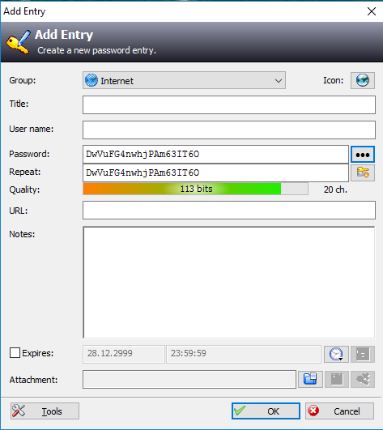
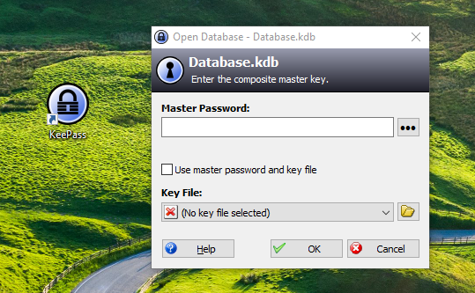
Bezpečnostní zásady při používání internetu
Silné heslo (nejlépe dlouhé a náhodně generované)
Nestahovat a neotevírat soubory z podezřelých e-mailů.
Nesdělovat ostatním svou adresu

Slide 12
SPAM
nevyžádané, většinou reklamní sdělení hromadně rozšiřované prostřednictvím internetu
Legální – zapsání svého emailu na internetovém eshopu, který potom posílá do schránky různá reklamní sdělení
Nelegální – rozposílání hromadných zpráv uživatelům, od kterých nemá odesílatel povolení
Sledování
Historie prohlížení
každý, kdo má fyzický přístup k vašemu počítači, může sbírat data o stránkách které jste navštívili
Nastavení prohlížeče, aby mazal historii po vypnutí
Vypnutí ukládání

